Slide 1
MODELO DE APOIO AO ENSINO EM AMBIENTES VIRTUAIS DE APRENDIZAGEM SUSTENTADO POR CONSCIÊNCIA SITUACIONAL
UNIVERSIDADE FEDERAL DOS VALES DO JEQUITINHONHA E MUCURI
FACULDADE DE CIÊNCIAS EXATAS
CURSO DE SISTEMAS DE INFORMAÇÃO
Ernani Augustinho Rodrigues Martins
Orientadora: Cláudia Beatriz Berti

Slide 2
SUMÁRIO
Introdução
Consciência Situacional - CS
Modelos Mentais
Mineração de Dados Educacionais - MDE
Modelo Conceitual
Modelo Computacional
Considerações Finais
Referências

Slide 3
Introdução
Ambientes Virtuais de Aprendizagem (AVA’s) são plataformas computacionais que auxiliam no processo de aprendizagem e ensino de um estudante.
Alunos e professores interagem com estes softwares através de discussão em fóruns, chats, atividades e ações propostas.
AVA’s viabilizam modalidades de ensino da Educação a Distância, utilizando-se das mais diversas tecnologias da informação em vários graus educacionais.
Notes:
Criam modelagens e diretrizes que possam inferir o estado do aprendizado de cada estudante,
Com a utilização das plataformas pelos discentes há a geração de diversos dados
em inúmeras situações de interação com o ambiente, este valor numeroso de dados pode
dificultar o gerenciamento e análise sobre a interação dos agentes junto dos AVA’s (RA-
BELO et al., 2017). A grande quantidade de dados, dinamicidade e inúmeras situações
acometidas durante o uso de AVA’s podem confundir o usuário acarretando em baixos
nı́veis de entendimento do ambiente.

Slide 4
Introdução
Professores podem avaliar e aplicar práticas pedagógicas com o auxílio destas ferramentas.
A utilização das plataformas pelos usuários gera quantidade considerável de dados.
Aplicação de técnicas em Inteligência Artificial (IA) e Mineração de Dados para lidar com a grande quantidade de dados.
Abordagens baseadas Consciência Situacional podem facilitar o processo de Tomada de Decisão.

Slide 5
Introdução
O uso de modelos computacionais baseados em CS aplicados a AVA’s não é recorrente na área.
Construção de um modelo de ensino adaptativo baseado em Consciência Situacional.

Slide 6
Consciência Situacional
“... a percepção dos elementos no ambiente dentro de um volume de tempo e espaço, a compreensão dos seus significados, e a projeção dos seus estados em um futuro próximo ”(ENDSLEY, 1988).
Notes:
para uma ultrapassagem segura o motorista verifica todos os sinais
no ambiente dinâmico da estrada

Slide 7
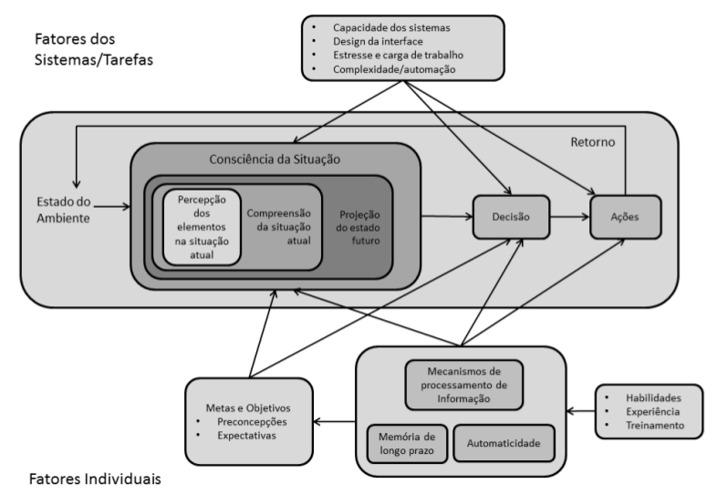
Consciência Situacional
Modelo de Consciência de Situação. Fonte: (ENDSLEY, 1995 apud BERTI, 2017)
Notes:
para uma ultrapassagem segura o motorista verifica todos os sinais
no ambiente dinâmico da estrada

Slide 8
Consciência Situacional
Percepção: identifica sinais e variáveis relevantes do ambiente. Percebe-se o estado.
Compreensão: interpreta os sinais do ambiente assimilando seus significados em relação aos objetivos da situação
Projeção: antecipa eventos em um estado futuro.
Notes:
para uma ultrapassagem segura o motorista verifica todos os sinais
no ambiente dinâmico da estrada

Slide 9
Consciência Situacional Modelos Mentais
Para Endsley e Jones (2012) o indivíduo possui dois tipos de memórias: de curto prazo ou de trabalho e de longo prazo.
Memórias de curto prazo são quantias restritas de informação armazenadas em bases temporárias.
Memórias de longo prazo são informações estruturadas e consolidas na mente.
Notes:
para uma ultrapassagem segura o motorista verifica todos os sinais
no ambiente dinâmico da estrada

Slide 10
Consciência Situacional Modelos Mentais
Memórias de longo-prazo estruturadas podem ser utilizadas para contornar as limitações em memórias de curto prazo, gerenciando o conhecimento em modelos mentais.
Modelos Mentais são uma assimilação sistemática do funcionamento de algo (Endsley 1995).
Ajudam a determinar quais informações relevantes no ambiente auxiliando em como proceder diante de cada situação.
Notes:
para uma ultrapassagem segura o motorista verifica todos os sinais
no ambiente dinâmico da estrada

Slide 11
Mineração de Dados Educacionais
MDE é a aplicação de técnicas de Mineração de Dados em ambiente educacionais, combinando Ciência da Computação, Estatística e Educação (Romero e Ventura 2013).
Conversão de dados brutos de Sistemas Educacionais em informação.

Slide 12
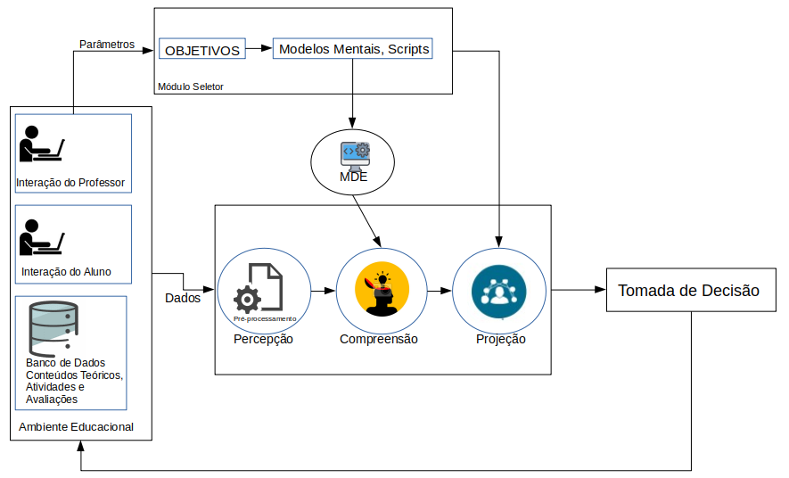
Modelo Conceitual
Modelo de Apoio ao Ensino em Ambientes Virtuais de Aprendizagem sustentado por Consciência Situacional- Modelo Conceitual. Fonte: elaborado pelo autor
Notes:
Modulo de processamento stuacunal

Slide 13
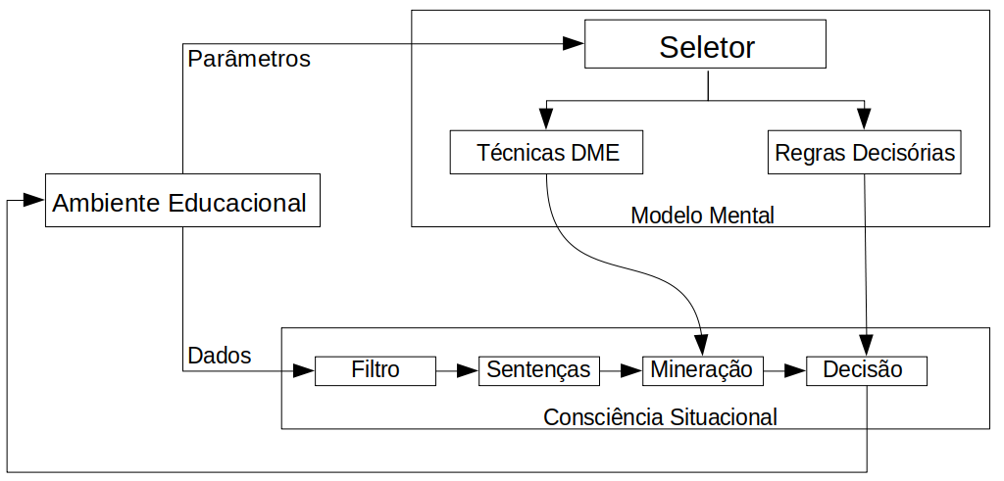
Modelo Computacional
Módulo Seletor: recebe parâmetros de execução do sistema, neste trabalho exemplificado por: Detecção do Estilo de Aprendizagem e Previsão do Desempenho Acadêmico do Estudante.
Define conjunto de regras decisórias e técnicas de Mineração de Dados Educacionais que devem ser utilizadas.
Modelo de Apoio ao Ensino em Ambientes Virtuais de Aprendizagem sustentado por Consciência Situacional- Modelo Computacional. Fonte: elaborado pelo autor

Slide 14
Modelo Computacional Módulo Seletor
Módulo Seletor: recebe parâmetros de execução do sistema, neste trabalho exemplificado por: Detecção do Estilo de Aprendizagem e Previsão do Desempenho Acadêmico do Estudante.
Define conjunto de regras decisórias e técnicas de Mineração de Dados Educacionais que devem ser utilizadas.
Notes:
para uma ultrapassagem segura o motorista verifica todos os sinais
no ambiente dinâmico da estrada

Slide 15
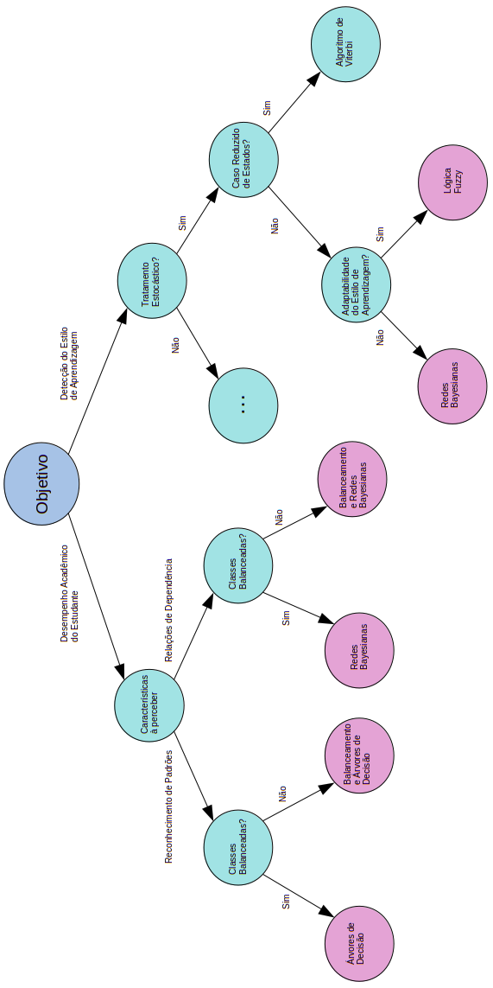
Modelo Computacional Árvore de Decisão
Árvore de Decisão para seleção de método MDE. Fonte: elaborado pelo autor
Notes:
para uma ultrapassagem segura o motorista verifica todos os sinais
no ambiente dinâmico da estrada

Slide 16
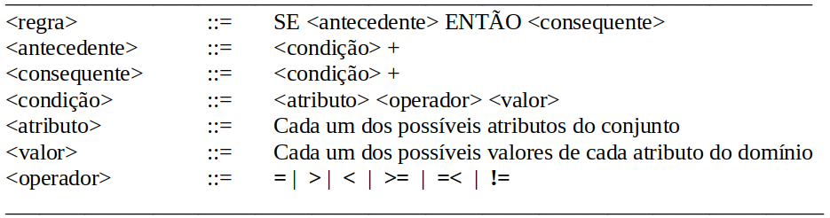
Modelo Computacional Regras Decisórias
Exemplo do formato de regra SE-ENTÃO. Fonte: traduzido e adaptado de (ROMERO; VENTURA; BRA, 2004)
Notes:
::= is described as
Backus Naur Form

Slide 17
Modelo Computacional
Modelo de Apoio ao Ensino em Ambientes Virtuais de Aprendizagem sustentado por Consciência Situacional- Modelo Computacional. Fonte: elaborado pelo autor

Slide 18
Considerações Finais
O modelo propôs a integração de Mineração de Dados Educacionais e Consciência Situacional.
CS possibilita uma adaptabilidade a inúmeras situações, aplica-se bem ao dinamismo de informações e situações na esfera escolar.
Expande o uso das técnicas de MDE.
O modelo pode gerar um poderoso software para potencializar a aprendizagem no ambiente escolar.
Notes:
Traz qual melhor técnica DME se encaixa para determinada situação.
Muda a visão focada somente na performance das técnicas.

Slide 19
Considerações Finais Dificuldades da Pesquisa
A escassez de trabalhos e modelos de CS aplicados na área educacional.
Notes:
Traz qual melhor técnica DME se encaixa para determinada situação
Dificuldade em diferenciar DM E CS

Slide 20
Considerações Finais Trabalhos Futuros
Utilização de outras técnicas para organização e processamento dos dados (ex: ontologias e linguagens lógicas).
Construção de um protótipo de software para aplicabilidade do modelo.
Notes:
Logica de primeira ordem etc

Slide 21
Referências
ENDSLEY, M. R. PROCEEDINGS OF THE HUMAN FACTORS SOCIETY-32nd ANNUAL MEETING1988. In: Proc. Hum. FACTORS Soc. Hawthorne, CA: [s.n.], 1988. p. 97–101.
ENDSLEY, M. R. Toward a Theory of Situation Awareness in Dynamic Systems. Hum. Factors J. Hum. Factors Ergon. Soc., v. 37, n. 1, p. 32–64, 1995. ISSN 0018-7208.
ROMERO, C.; VENTURA, S.; BRA, P. Knowledge discovery with genetic programming for providing feedback to courseware author. User Model. User-Adapted Interact. J. Pers. Res. 14(5), p. 425–464, 2004.
ENDSLEY, M. R.; JONES, D. G. Designing for Situation Awareness: An Approach to User-Centered Design. Second edi. [S.l.]: CRC Press, 2012. ISBN 978-1-4200-6355 (pbk).
BERTI, C. B. MODELO PREDITIVO DE SITUAÇÕES COMO APOIO À CONSCIÊNCIA SITUACIONAL E AO PROCESSO DECISÓRIO EM SISTEMAS DE RESPOSTA À EMERGÊNCIA. 150 p. Tese (Doutorado) — UNIVERSIDADE FEDERAL DE SÃO CARLOS, 2017.
Notes:
Logica de primeira ordem etc

